Slide 1
Выращивание кристаллов в домашних условиях.
Выполнили ученики 6 класса:
Попова Тамара, Шопина Анастасия,
Маресева Анастасия.
Руководитель: Глухова ОльгаИвановна.
с. Сусанино
2019

Slide 2
Предмет исследования: кристаллы. Объект исследования: процесс выращивания кристаллов. Гипотеза исследования: мы предполагаем, что в домашних условиях можно вырастить некоторые виды кристаллов.
Актуальность: данная тема является актуальной в связи с тем, что выращивание кристаллов очень интересное и увлекательное занятие. Нам стало интересно узнать, можно ли вырастить кристаллы в домашних условиях.

Slide 3
Цель: вырастить кристаллы соли, медного купороса и сахара в домашних условиях.
Задачи исследования:
узнать что такое кристаллы;
какими бывают кристаллы;
подобрать доступное оборудование и сырье для выращивания кристаллов;
познакомиться и использовать необходимые меры безопасности и защиты при проведении эксперимента;
провести эксперимент по выращиванию кристаллов соли, сахара и медного купороса;
изучить условия образования кристаллов, их формы, цвета;
проанализировать полученные результаты.

Slide 4
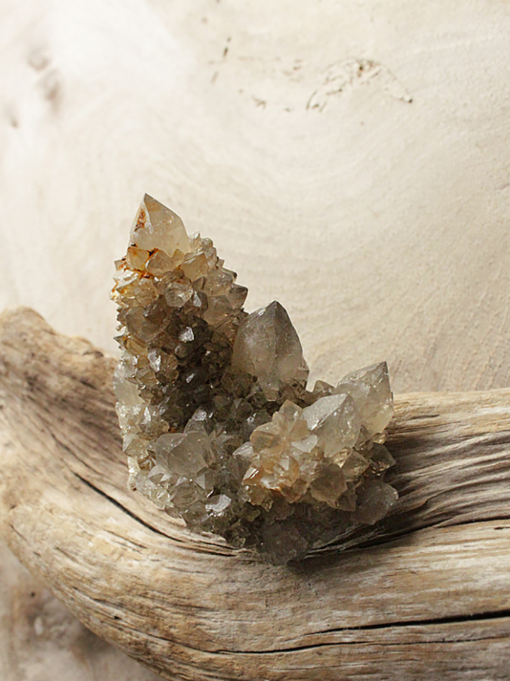
Введение.
Кристалл - это твердое тело природного происхождения, либо образованное в лабораторных условиях, имеющее форму правильного многогранника.

Slide 5
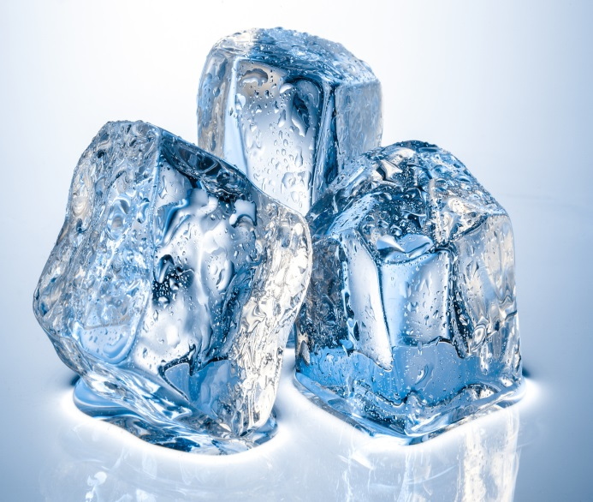
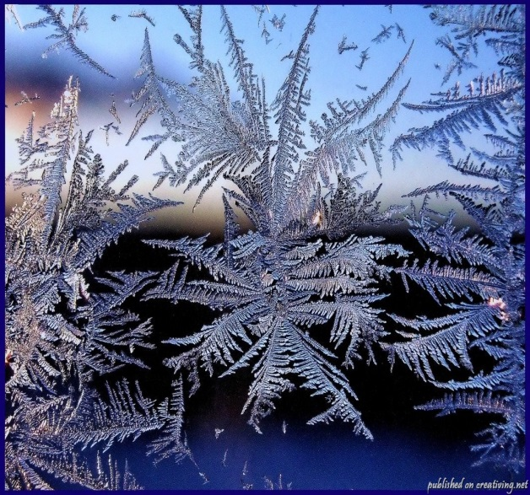
Происхождение кристаллов. Природные кристаллы зарождаются и вырастают в недрах Земли в течение длительного времени в условиях сверхвысоких температур и огромного давления. Искусственные кристаллы люди научились выращивать не только в лабораториях, но даже в домашних условиях.
Существует три вида образования кристаллов.
1.Из расплавов. 2.Из растворов. 3.Из насыщенных паров.

Slide 6
Вещества, образующие кристаллы.
Кристаллы – это не только алмазы, аметисты, изумруды, сапфиры и прочие драгоценные и полудрагоценные камни. Помимо воды кристаллы могут образовывать многие металлы, например, медь и железо; соли (медный купорос, натриевая селитра, алюминиевые и хромовые квасцы и т. д.) или оксиды, например, диоксид кремния - тот самый горный хрусталь, который и дал название всем кристаллам.

Slide 7
Практическая часть.
Меры безопасности при выращивании кристаллов.
Выращивание кристаллов в домашних условиях требует осторожности и соблюдения правил безопасности.
Не использовать посуду из которой принимаем пищу.
Использовать только качественные продукты. Следить за их сроком годности.
При работе с медным купоросом в домашних условиях обязательно использовать резиновые перчатки и не допускать его попадания в пищевод и на слизистые оболочки.
После завершения работы тщательно проветрить комнату.
Обязательно вымыть руки с мылом.

Slide 8
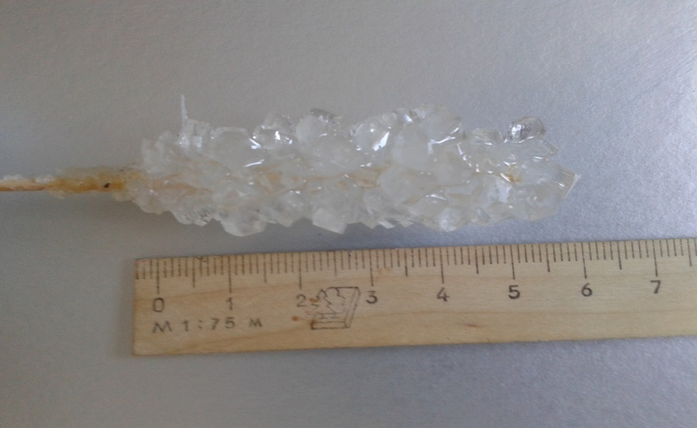
Как вырастить кристалл из сахара.
Материалы и инструменты:
вода;
сахар;
палочки из дерева для мини-шашлычков;
стеклянные баночки;
плотная бумага;
кастрюля.

Slide 9
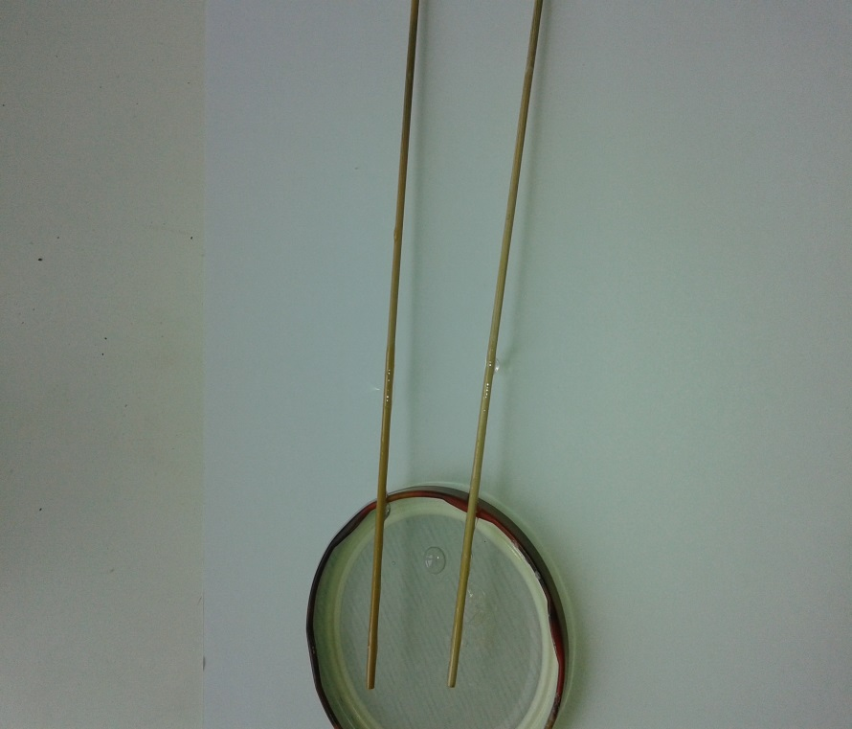
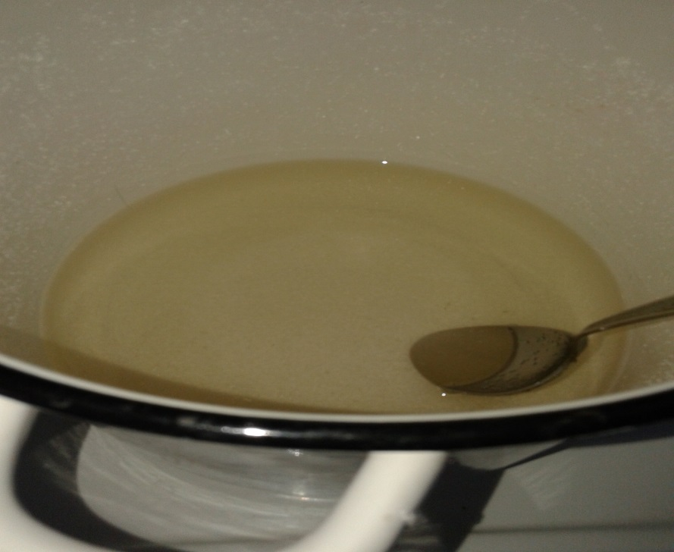
1. Первым делом нужно приготовить заготовки – палочки, на которых мы будем выращивать кристаллы из сахара в домашних условиях. Затем нужно сделать немного сахарного сиропа. Для этого нужно подогреть четверть стакана воды с двумя столовыми ложками сахарного песка, пока смесь не дойдет до консистенции сиропа. Обмакнуть одну из палочек в сироп и обвалять ее в сахарном песке, так чтобы сахаринки покрыли ее равномерно. Один из концов палочки должен оставаться чистым. Это будет «ручка» кристалла из сахара. Оставить палочки сушиться на ночь.
2. Затем взять кастрюльку и налить в нее 1 стакан воды. Туда же насыпать сахара: 2,5 стакана. Включить медленный огонь и постоянно размешивая сахар, дождаться, когда он полностью растворится. Далее огонь выключить, и сироп оставить на плите остужаться на 15-20 минут.

Slide 10
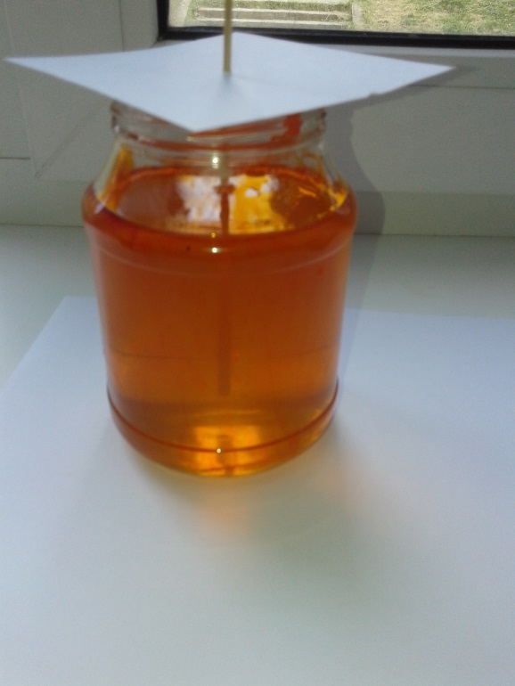
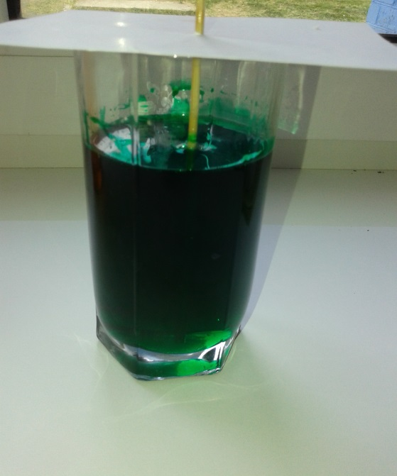
3. Осторожно разлить горячий сироп по баночкам. Чтобы кристалл был цветным в сироп можно добавить немного пищевого красителя. В центр каждого из стаканов с сиропом опустить вертикально палочки-заготовки. Они не должны касаться ни дна банок, ни тем более, ее стенок. Для того, чтобы палочка стояла вертикально, использовать плотный картон и бельевую прищепку. Баночки с палочками поставим в теплое место. Расти кристаллы из сахара будут от 7 до 30 дней.

Slide 11
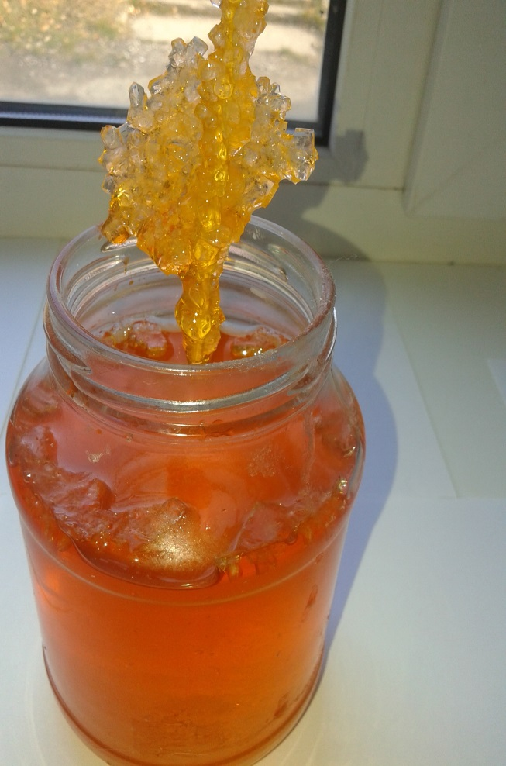
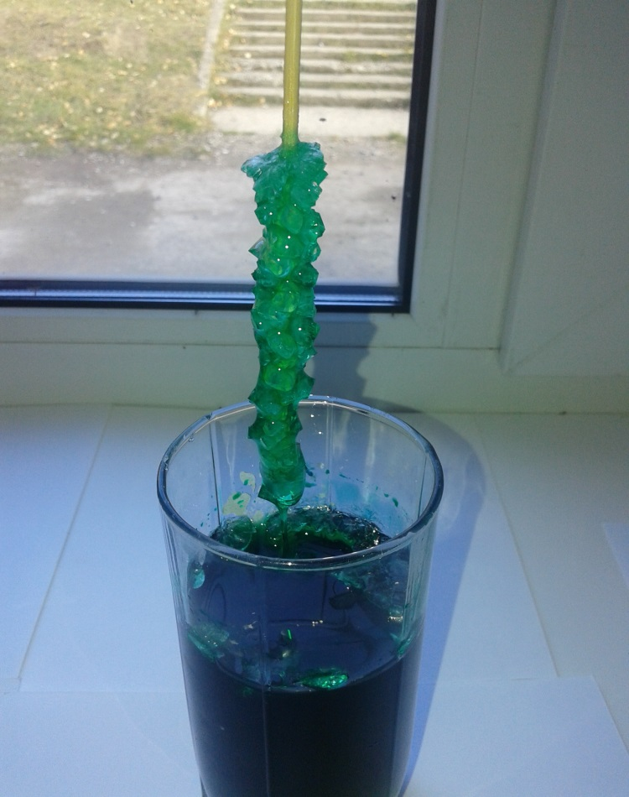
Результат: мы получили цветные кристаллы сахара.
Вывод:
1. Сахар состоит из кристаллов.
2. При соприкосновении кристаллов сахара с водой, они растворяются.
3. По мере того как вода испаряется, сахар снова образует кристаллы.

Slide 12
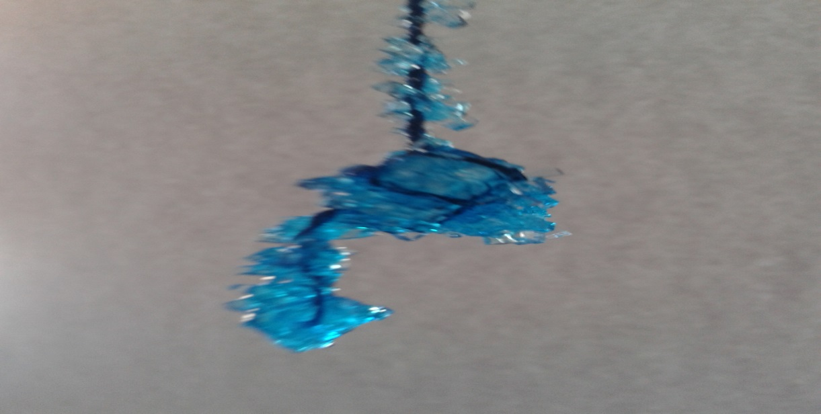
Как вырастить кристалл из соли.
Материалы и инструменты:
вода;
соль;
шерстяная нить;
стеклянные баночки;
плотная бумага;
кастрюля.

Slide 13
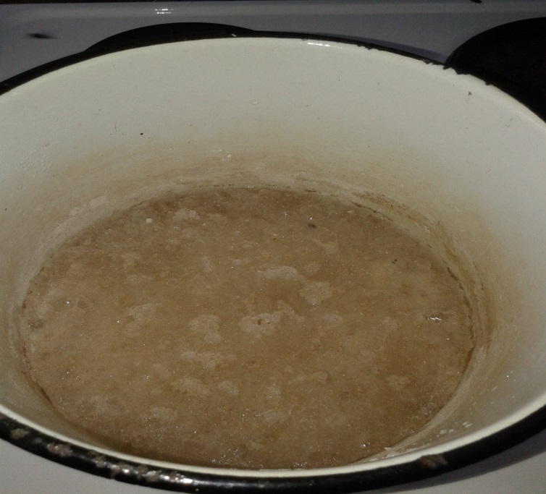
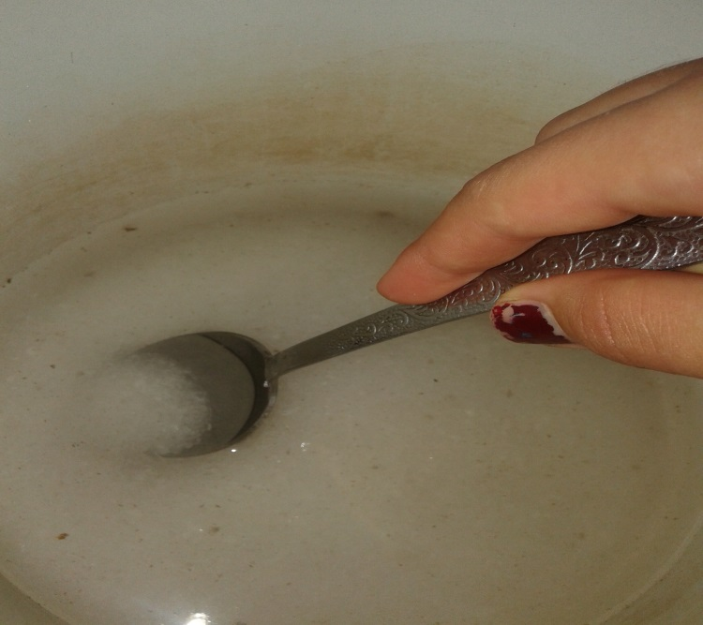
1.Первым делом нужно подготовить 120 мл очищенной или дистиллированной воды. Перелить ее в кастрюлю, поставить на плиту и довести до кипения.
2.Определиться с видом соли для образования кристалла. Так с помощью обычной поваренной соли поделка формируется в течение нескольких дней, морская соль образует кристалл за 1-2 дня, а с йодированной солью -дольше.
3.Приготовить насыщенный раствор соли. Понять о его готовности можно по крупинкам, которые не смогли раствориться в воде. Для этого добавить соль в теплую воду и тщательно помешивать раствор. Сначала всыпать пол стакана соли. Если вода прозрачная без крупинок, тогда добавить еще четверть стакана.
4.Перелить раствор в сухую и чистую емкость. Следите за тем, чтобы осадок оставался в кастрюле, иначе он попадет на дно банки, и будет снижать рост основного кристалла. На данном этапе можно добавить краситель для изменения цвета кристалла.

Slide 14
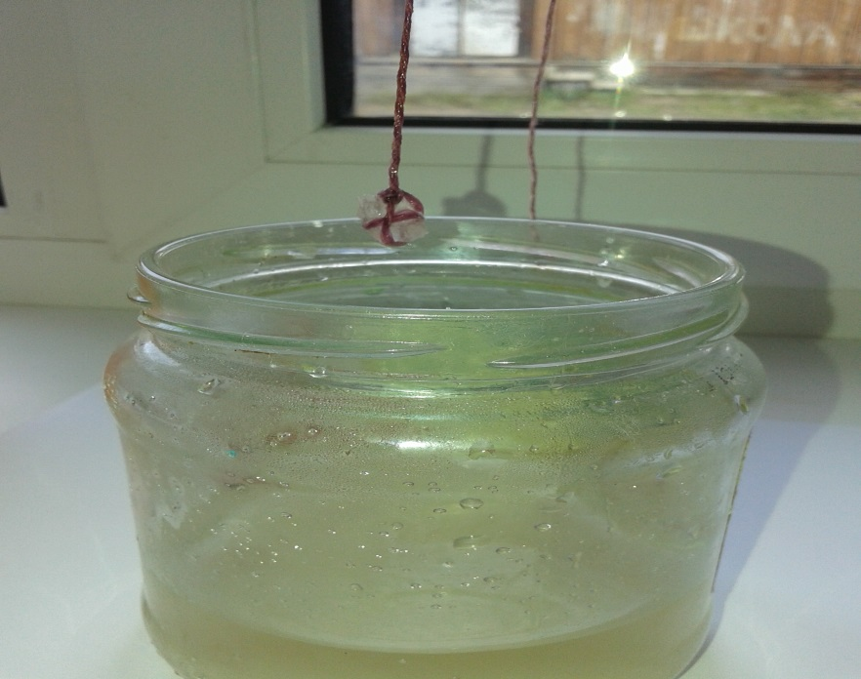
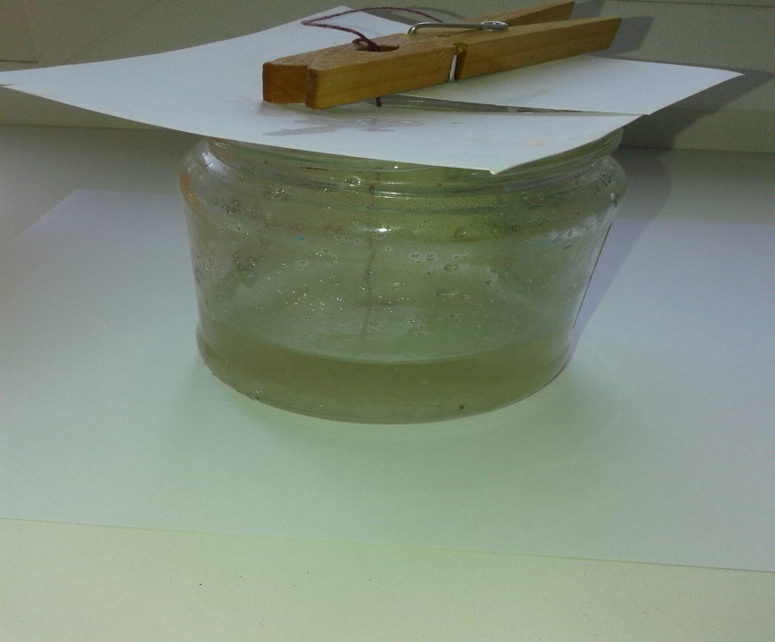
5. Подготовить нить для основы, прикрепив к ней затравку. Желательно, чтобы она была толстой с шероховатой поверхностью. Зафиксировать прищепкой. Отмерить необходимую длину нити и отрезать ее. Не допускать ее касания дна емкости.
6. Расположить прищепку сверху на емкости. Нужно следить за тем, чтобы нитка не пристала к стенкам банки.
7. Поставить емкость с соляным раствором на ровную поверхность. Если нужно вырастить кристалл с большими ответвлениями, то необходимо держать жидкость с нитью в теплом месте. Для образования кристалла с ровными поверхностями необходимо поставить емкость в холод.
8. Теперь только нужно наблюдать за ростом кристалла.

Slide 15
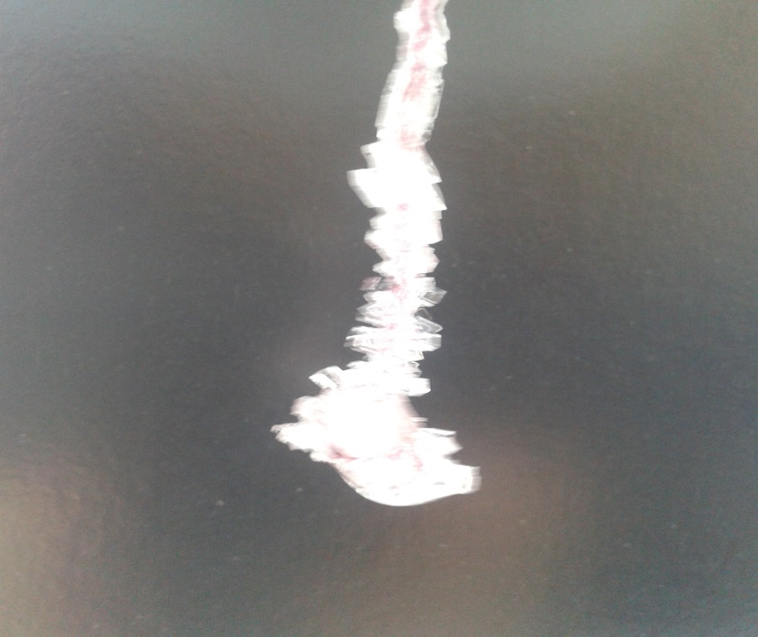
Результат: мы получили кристалл поваренной соли.
Вывод:
1. Поваренная соль состоит из кристаллов.
2. При соприкосновении кристаллов соли с водой, они растворяются.
3. Быстрее всего кристаллы соли могут образовываться в насыщенном растворе поваренной соли.
4. По мере того как вода испаряется, соль снова образует кристаллы.
5. В домашних условиях можно вырастить кристаллы при необходимых условиях: наличие насыщенного солевого раствора и ниточки с затравкой.

Slide 16
Как вырастить кристалл из медного купороса.
Материалы и инструменты:
дистиллированная или кипяченая вода;
медный купорос;
стеклянная баночка;
проволока;
тонкая шерстяная нить.

Slide 17
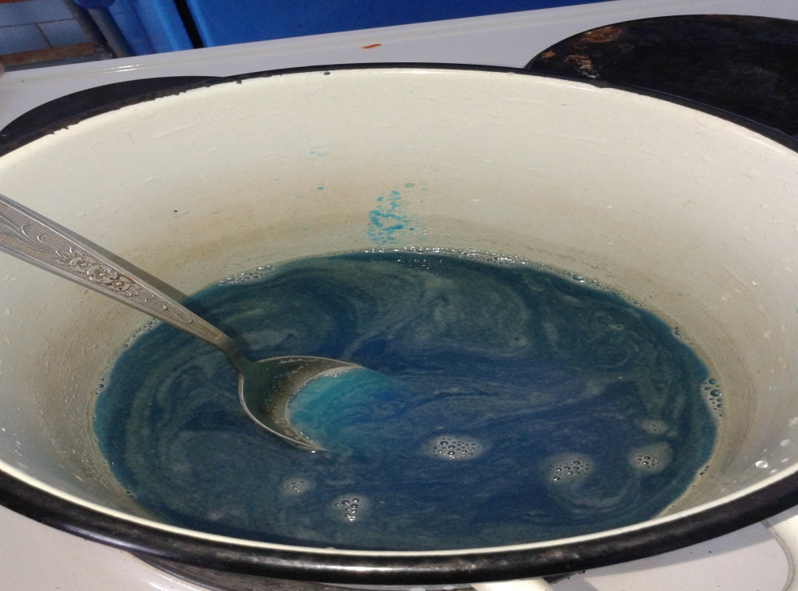
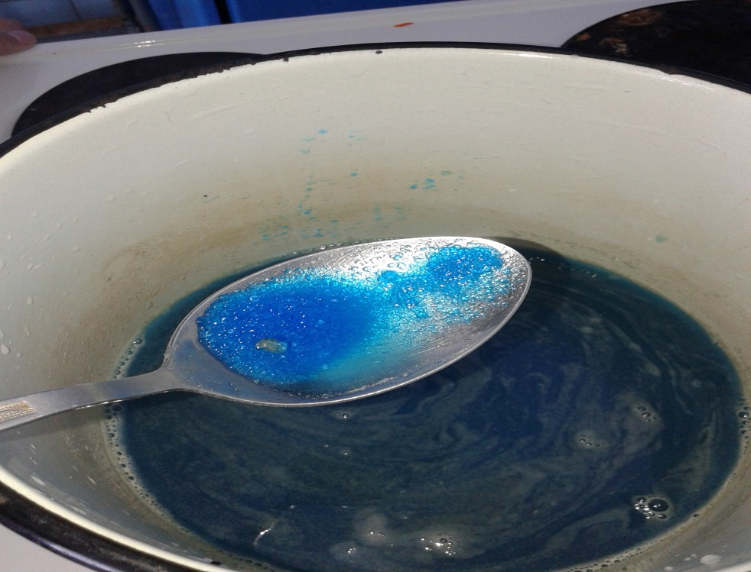
Подготовить кастрюлю, залить 300 мл воды и добавить 200 г медного купороса.
Поставить ёмкость на плиту. Разогреть, постоянно помешивая, до полного растворения кристаллов медного купороса.
Убрать кастрюлю с плиты и поставить на плоскость с прохладной поверхностью, дать раствору немного остыть.

Slide 18
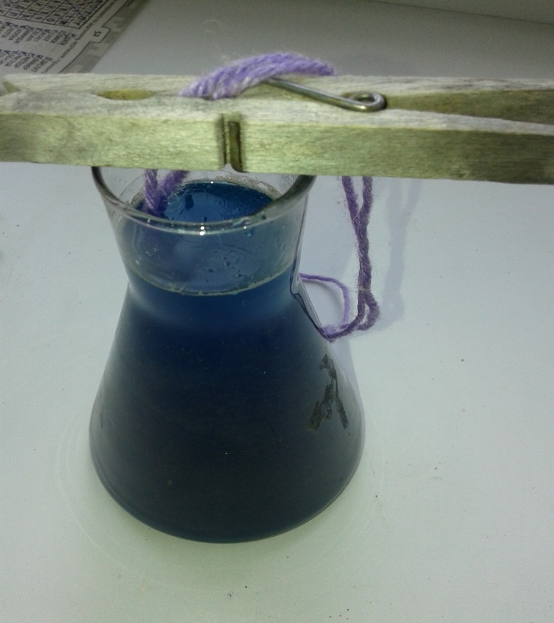
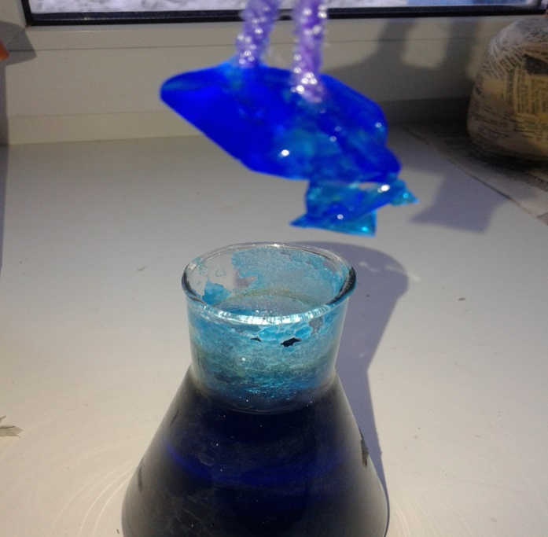
4. Поместить затравку. Ею послужит кристаллик медного купороса, который нужно выбрать предварительно — самый крупный и ровный. Проследить, чтобы затравка не соприкасалась с внутренними поверхностями стакана. Даже если кристаллик растворится — это не имеет значения. Охлаждаясь, насыщенный раствор отдаёт соли, которые оседают на нитке. Самое большое количество купороса сосредоточится на дне посуды, поскольку именно в этом месте стакан контактирует с прохладной поверхностью

Slide 19
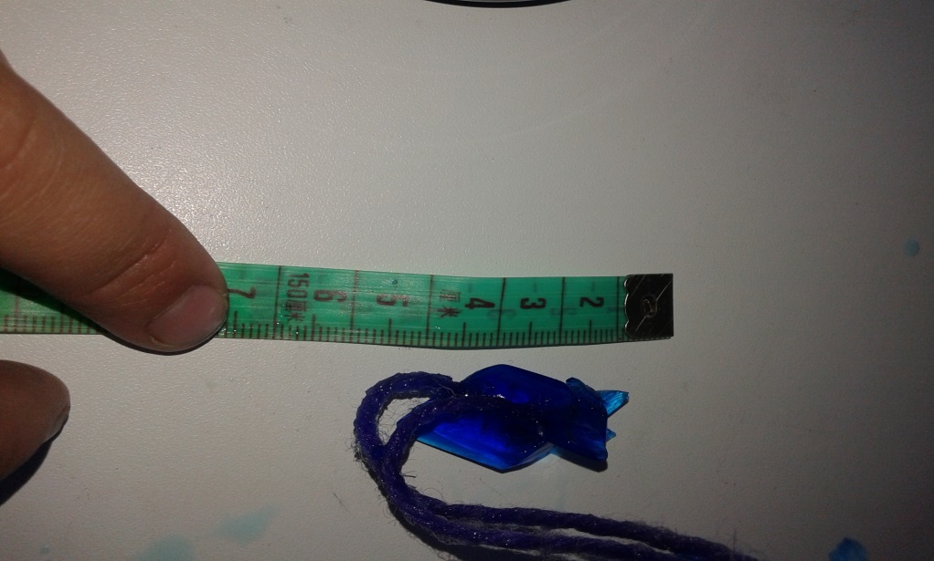
Результат: мы получили кристалл медного купороса.

Slide 21
Заключение.
при благоприятных условиях поваренная соль, сахар, медный купорос принимают форму кристаллов;
кристаллы различных веществ имеют разную форму;
на форму кристаллов оказывает влияние температура;
кристаллы различных веществ имеют различные свойства (одни кристаллы окрашиваются, другие - бесцветны; одни кристаллы растут хорошо, другие плохо);
быстрее и легче кристалл растёт тогда, когда в насыщенный раствор помещается кристалл - «затравка».
Исследовательская работа нам очень понравилась. В ходе ее выполнения, мы познакомились со способами выращивания кристаллов. Узнали много интересного, познавательного. Но самое главное - самостоятельно вырастили кристаллы соли, сахара и медного купороса в домашних условиях. Убедились на практике в том, что форма кристаллов бывает довольно разнообразной и это зависит от кристаллической решетки вещества.

